Slide 1
Client-Server Architecture - Telnet , SSH - FTP, SFTP - SMTP
352362 - Network Operating Systems and Protocols
Choopan Rattanapoka

Slide 2
โปรแกรมระบบเครือข่าย
ในการพัฒนาโปรแกรมระบบเครือข่ายสามารถแบ่งออกเป็น 2 สถาปัตยกรรมใหญ่ๆ คือ
Client/Server Architecture
Peer to Peer (P2P) Architecture
ในการพัฒนาโปรแกรมแบบ Client/Server Architecture นั้นจะประกอบไปด้วย โปรแกรม 2 ประเภท
Client → ผู้ขอใช้บริการ และ
Server → ผู้ให้บริการ

Slide 3
Client-Server Architecture
หน้าที่การทำงานของโปรแกรม Client
จะเป็นผู้เริ่มต้นติดต่อ Server เพื่อขอใช้บริการ
รอการตอบรับจาก Server เพื่อเริ่มใช้บริการ
หน้าที่การทำงานของโปรแกรม Server
รอการขอใช้บริการจาก Client
เมื่อ Client ขอใช้บริการ และ Server พร้อมที่จะให้บริการจะตอบกลับหา Client เพื่อเริ่มให้บริการ
ในสถาปัตยกรรมแบบ Client/Server โปรแกรม Client จะเชื่อมต่อและแลกเปลี่ยนข้อมูลกับ Server เท่านั้น โปรแกรม Client จะไม่สามารถเชื่อมต่อแลกเปลี่ยนข้อมูลกับ Client อื่นๆ ได้

Slide 4
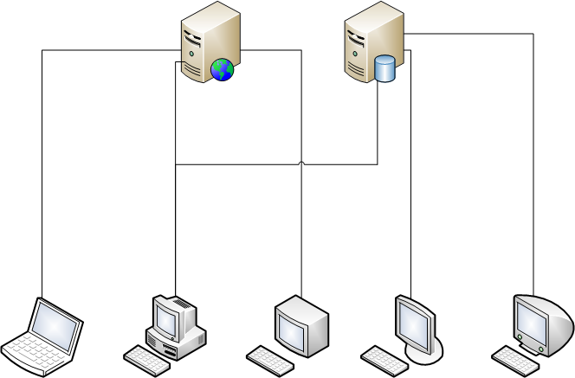
Client-Server Architecture
Servers
Clients

Slide 5
Client-Server Architecture
ข้อดี
เมื่อบริการต่างๆที่ Client จะขอใช้งานอยู่ที่ Server ทำให้การบำรุงรักษา เช่น upgrade โปรแกรม, เปลี่ยนอุปกรณ์ สามารถทำที่ Server อย่างเดียวไม่จำเป็นต้องไปยุ่งกับเครื่อง Client
ในการเก็บข้อมูลถ้าข้อมูลถูกเก็บใน Server ทั้งหมดแล้ว Server สามารถตั้งความปลอดภัยในการเข้าถึงข้อมูลนั้นๆ ได้
ง่ายต่อผู้ดูแลระบบในการตรวจสอบการให้บริการของโปรแกรมระบบเครือข่าย
Server สามารถตั้งความปลอดภัยในการให้บริการต่างๆได้ง่าย

Slide 6
Client-Server Architecture
ข้อเสีย
ภาระการทำงานตกอยู่กับเครื่อง Server เป็นส่วนใหญ่
เมือ Server มีปัญหาอาจทำให้ผู้ใช้งานทั้งระบบเครือข่ายไม่สามารถทำงานได้
การให้บริการแบบ Client-Server
เป็นการให้บริการสมัยพัฒนาระบบเครือข่ายแรกๆ
Server : web server , mail server, ftp server, .., etc.
Client : web browser, mail client, ftp client, ..,etc.

Slide 7
Telnet (Telecommunication network)
ประวัติ
ก่อนที่ PC จะแพร่หลาย ผู้ใช้คอมพิวเตอร์จะใช้บริการผ่านทางเทอร์มินัลทีเรียกว่า Dumb terminal ที่ต่อเชื่อมตรงอยู่กับ Server โดยคำสั่งต่างๆ เมื่อพิมพ์จะถูกส่งไปหา Server โดยตรง ซึ่ง Server จะทำหน้าที่ทั้งเก็บข้อมูล และประมวลผลคำสั่ง และส่งผลลัพธ์กลับมาหา terminal โดยจะไม่มีการประมวลผลคำสั่งและเก็บข้อมูลใน terminal เลย
เมื่อระบบเครือข่ายแพร่หลาย สถานีส่วนบุคคลมีความสามารถในการประมวลผลมากขึ้น แต่การขอเข้าไปทำงานใน Server ก็ยังมีการใช้งานอยู่จึงเป็นที่มาของ telnet ซึ่งจะหน้าที่เสมือน PC ต่อตรงอยู่กับ Server

Slide 8
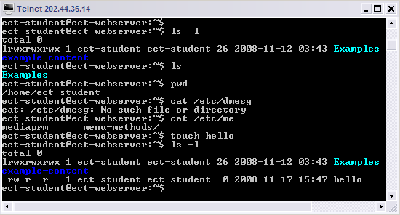
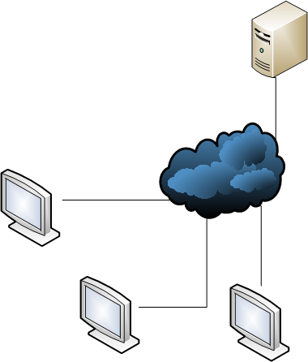
Telnet

Slide 9
Telnet
การเชื่อมโยงด้วย Telnet จะทำโดย
เครื่อง Client ขอสถาปนาการเชื่อมต่อด้วย TCP กับเครื่อง Server ที่ port หมายเลข 23
การส่งข้อมูลจะอยู่ในรูป ASCII code
ใน Windows และ Linux มีคำสั่ง telnet มาให้อยู่แล้ว และสามารถเรียกใช้งานได้เลย ด้วยคำสั่ง
telnet <ชื่อ telnet server> หรือ
telnet เฉยๆ เพื่อเข้าสู่ prompt

Slide 10
Telnet
ในปัจจุบัน บริการ Telnet แทบจะไม่เปิดให้บริการแล้ว เนื่องจาก ข้อมูลที่ส่งผ่านเครือข่ายไม่มีการเข้ารหัส ทำให้ผู้บุกรุกระบบเครือข่ายสามารถดักข้อมูลที่ส่งผ่านกันในเครือข่าย และ ขโมยรหัสผ่านได้
Telnet สามารถจำลองการทำงานของ TCP ได้โดยการบังคับหมายเลข port เหมาะสำหรับ debug application อื่นๆ ที่แลกเปลี่ยนข้อมูลเป็น text และใช้ TCP เช่น
telnet mail.kmutnb.ac.th 25 คือการต่อเข้า server : mail.kmutnb.ac.th ที่ port หมายเลข 25 ด้วย TCP

Slide 11
Secure Shell (SSH)
เป็น Application ที่ปรับปรุงการทำงานของ Telnet โดยเพิ่มระบบความปลอดภัยเข้าไป
SSH ทำงานบน TCP ที่ port หมายเลข 22
SSH ใช้การเข้ารหัสที่ชื่อ public-key cryptography
การทำงานของ ssh ในแต่ละเครื่องจะประกอบไปด้วย 2 keys
Public key → key สาธารณะ
Private key → key ส่วนตัว
สูตรคือ M = privatekey( publickey( M ))

Slide 12
การทำงานของ SSH
ในการเชื่อมต่อของ SSH เครื่องทั้ง 2 เครื่องที่เชื่อมต่อกันจะทำการแลกเปลี่ยน public key
เครื่อง A
เครื่อง B
A’s Private key
B’s Private key
A’s Public key
B’s Public key
B’s Public key
A’s Public key

Slide 13
การทำงานของ SSH
เมื่อ A จะส่งข้อมูล M ให้ B
A จะใช้ public key (Pb) ของ B ในการเข้ารหัส
ซึ่งข้อความนี้จะถอดรหัสโดยการใช้ private key (Pv) ของ B เท่านั้น
เครื่อง A
เครื่อง B
ส่ง M
Pv(Pb(M)) = M
Pb(M)
B’s Public key
B’s Private key

Slide 14
Exercise 1
1) ให้นักศึกษาดักสัญญาณของ TCP ใน port หมายเลข 23 (telnet service) และทำการ telnet ไปที่เครื่อง 202.44.36.14 โดยใส่
login : ect
password : mypass
ลองศึกษาการทำงานของ Telnet แล้วดูว่าทำไม Telnet ถึงไม่ปลอดภัย
2) ให้ทำเหมือนข้อ 1 แต่ลองใช้ wireshark ดักสัญญาณของ TCP ที่ port หมายเลข 22 (ssh service)
เรียกโปรแกรม ssh (putty.exe) เพื่อต่อเข้า server ให้ใช้ login/password เดิมแล้วศึกษาการทำงานของ ssh ว่าปลอดภัยดีหรือไม่

Slide 15
File Transfer Protocol (FTP)
เป็นบริการที่ให้สำหรับ download/upload ไฟล์ระหว่างเครื่อง Server และ Client
FTP เป็นบริการที่ค่อนข้างซับซ้อนเพราะใช้ port ในการให้บริการ 2 port
Port แรก เป็นส่วนรับคำสั่ง (port 21 /ftp)
Port สอง เป็นส่วนโอนถ่ายข้อมูล (port 20 /ftp-data)
ใน Windows และ Linux มี FTP client ให้ใช้ได้เลยโดยการพิมพ์คำสั่ง
ftp <ชื่อเครื่อง FTP server> หรือ
ftp เฉยๆ เพื่อเข้าสู่ prompt

Slide 16
ตัวอย่างการทำงานของ FTP
ถ้า FTP server เปิดให้ผู้ใช้สาธารณะ download ไฟล์ได้จะรู้กันว่า
Login คือ ftp และ password เป็นอะไรก็ได้แต่บางที่จะต้องลงท้ายด้วย @

Slide 17
คำสั่งของ FTP
เมื่อเข้าสู่ FTP prompt (ftp>) จะสามารถพิมพ์ help เพื่อดูคำสั่งต่างๆ ที่ FTP server มีให้ใช้
แต่ละ FTP server จะมีคำสั่งต่างๆ ที่ให้ใช้ได้ต่างกันแต่จะมีคำสั่งพื้นฐานเหมือนกัน
ปัจจุบันเรามี FTP client ที่เป็น GUI แม้กระทั่ง web browser (IE, firefox) ทำให้สามารถใช้บริการ FTP ได้อย่างสะดวกสบายและไม่จำเป็นต้องจำคำสั่ง แต่ บางครั้งในการทำงานเรามีแต่ text terminal ทำให้จำเป็นต้องใช้ FTP แบบ text mode

Slide 18
คำสั่งของ FTP
open ใช้เมื่อต้องการเชื่อมต่อกับ FTP server ใช้ open ตามด้วยชื่อเครื่อง ftp server
ascii ใช้บอกว่าการโอนถ่ายข้อมูลเป็นแบบ ascii
binary ใช้บอกว่าการโอนถ่ายข้อมูลเป็นแบบ binary
get ตามด้วยชื่อไฟล์ เพื่อ download ไฟล์นั้น
put ตามด้วยชื่อไฟล์ เพื่อ upload ไฟล์นั้นเข้า server
ls, dir เพื่อดูชื่อไฟล์ที่อยู่ใน server
hash ใช้แสดงเครื่องหมาย # ขณะที่โอนถ่ายข้อมูล
cd เพื่อเปลี่ยน directory ที่ทำงาน

Slide 19
FTP VS SFTP
การทำงานของ FTP เหมือนกับ telnet คือไม่มีการเข้ารหัสข้อมูล ทำให้สามารถถูกดักจับ password ในขณะติดต่อกับ FTP server ได้
ดังนั้นการใช้งานส่วนใหญ่ในการโอนถ่ายข้อมูลส่วนตัวจะใช้ SFTP (secure FTP) ซึ่งเข้ารหัสข้อมูลต่างๆ ด้วยการใช้ public/private key เหมือน SSH
การใช้ FTP เพื่อโอนถ่ายข้อมูลแบบสาธารณะ (ที่ไม่ต้องการ login/password ส่วนตัว) ก็ยังมีการใช้อยู่อย่างแพร่หลาย

Slide 20
Exercise 2
ให้ลองใช้บริการ ftp เชื่อมต่อไปยัง ftp server ของ NECTEC ชื่อ ftp.nectec.or.th
ให้ลอง download ไฟล์ที่ชื่อ Garuda.tar.gz
แบบใช้คำสั่ง hash และแบบไม่ใช้คำสั่ง hash
ไฟล์นี้จะต้องผ่านเข้าทาง directory pub → NECTEC → fonts

Slide 21
SMTP (Simple Maill Transfer Protocol)
เป็นบริการส่ง mail แบบง่ายๆ
ให้บริการแบบ TCP ที่ port หมายเลข 25
มีคำสั่งอยู่ในรูป ascii
เราสามารถใช้ telnet เชื่อมต่อเข้าที่ port หมายเลข 25 เพื่อส่ง mail ได้
telnet <ชื่อ mail server> 25

Slide 22
การส่ง mail ทาง SMTP
เริ่มต้นด้วยการใช้คำสั่ง HELO หรือ EHLO แล้วแต่ version ของ SMTP server ตามด้วยชื่อ host ที่จะรับ mail ตอบกลับ
HELO www.microsoft.com
ใส่ชื่อผู้ส่งด้วยคำสั่ง MAIL FROM:<email ผู้ส่ง>
MAIL FROM:<billgates@microsoft.com>
ใส่ชื่อผู้รับด้วยคำสั่ง RCPT TO:<email ผู้รับ>
RCPT TO:<stevejobs@apple.com>

Slide 23
การส่ง mail ทาง SMTP
พิมพ์ DATA แล้ว enter เพื่อบอกว่าต่อไปจะเป็นเนื้อหาของ email
เมื่อเขียน email เรียบร้อยแล้วให้ enter 1 ทีเพื่อให้บรรทัดว่างแล้วพิมพ์ จุด (.) ที่คอลัมแรกของแถวใหม่แล้วกด enter
จากนั้นพิมพ์ QUIT เพื่อปิดการเชื่อมต่อกับ mail server

Slide 24
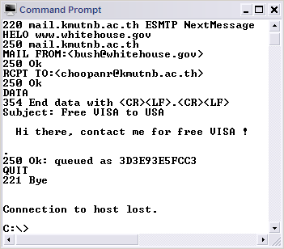
ตัวอย่างการใช้ SMTP

Slide 25
Fakemail, mailbomb
สมัยก่อน การติดต่อเข้าใช้บริการ SMTP สามารถทำ mail ปลอม หรือที่เรียกว่า fakemail โดยการปลอมชื่อ email ผู้ส่งแปลกๆ ซึ่งเปลี่ยนตรงส่วน MAIL FROM:<ชื่อ email แปลกๆ>
Mailbomb คือการเขียนโปรแกรมวนลูปให้เชื่อมต่อใช้บริการSMTP เพื่อส่ง fakemail เป็นจำนวนมาก
แต่ในสมัยนี้ SMTP server จะมีการป้องกันความปลอดภัยเอาไว้คือจะกรองให้ผู้ส่งต้องทำการ authentication ก่อนจะส่ง email ข้ามออกจาก server
และในปัจจุบันสามารถตรวจสอบและค้นหาผู้ที่ส่ง fakemail ได้ดังนั้นโปรดระวังในการใช้งาน

Slide 26
Exercise 3
ให้เชื่อมต่อกับ SMTP server คือ mail.kmutnb.ac.th
ให้ปลอม email ผู้ส่งตามที่ต้องการ
Email ผู้รับให้ใส่ของนักศึกษาที่อยู่ใน @kmutnb.ac.th ไม่เช่นนั้น SMTP จะไม่ยอมให้ผ่าน
Subject ของ mail ให้ใส่ว่า Hello fakemail
ในเนื้อหา email ให้ใส่รหัสนักศึกษา

